Slide 1
Лабораторная работа №12 Настройка NAT.
Исаев Булат Абубакарович
1132227131
НПИбд-01-22

Slide 2
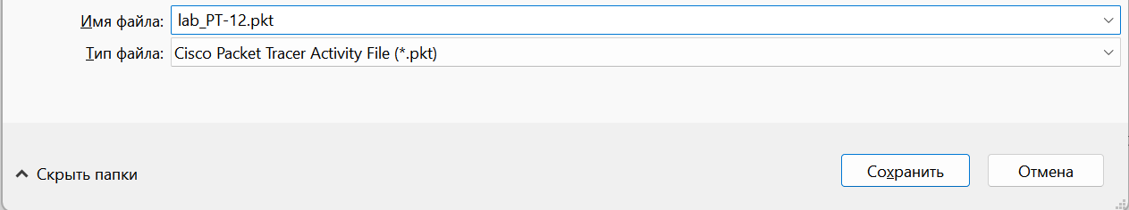
Новый проект
Рис. 1.1. Открытие проекта lab_PT-12.pkt.

Slide 3
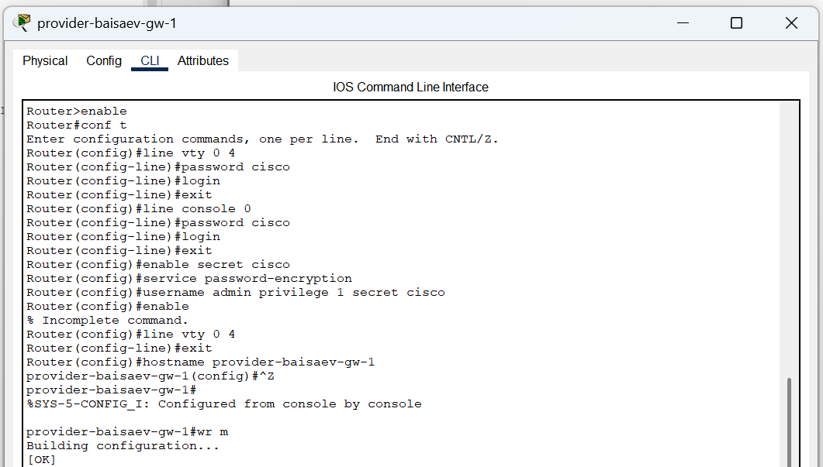
Первоначальная настройка
Рис. 1.2. Первоначальная настройка маршрутизатора provider-baisaev-gw-1 (присвоение имени, настройка доступа по паролю и др.).

Slide 4
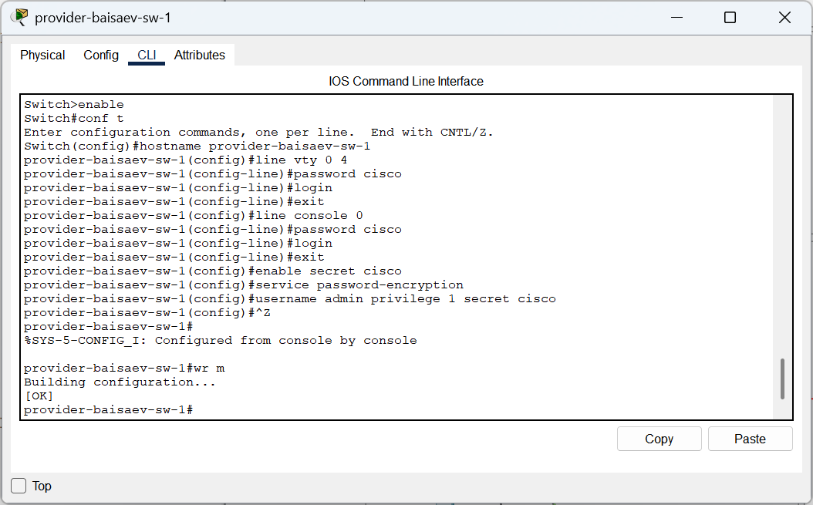
Первоначальная настройка
Рис. 1.3. Первоначальная настройка коммутатора provider-baisaev-sw-1 (присвоение имени, настройка доступа по паролю и др.).

Slide 5
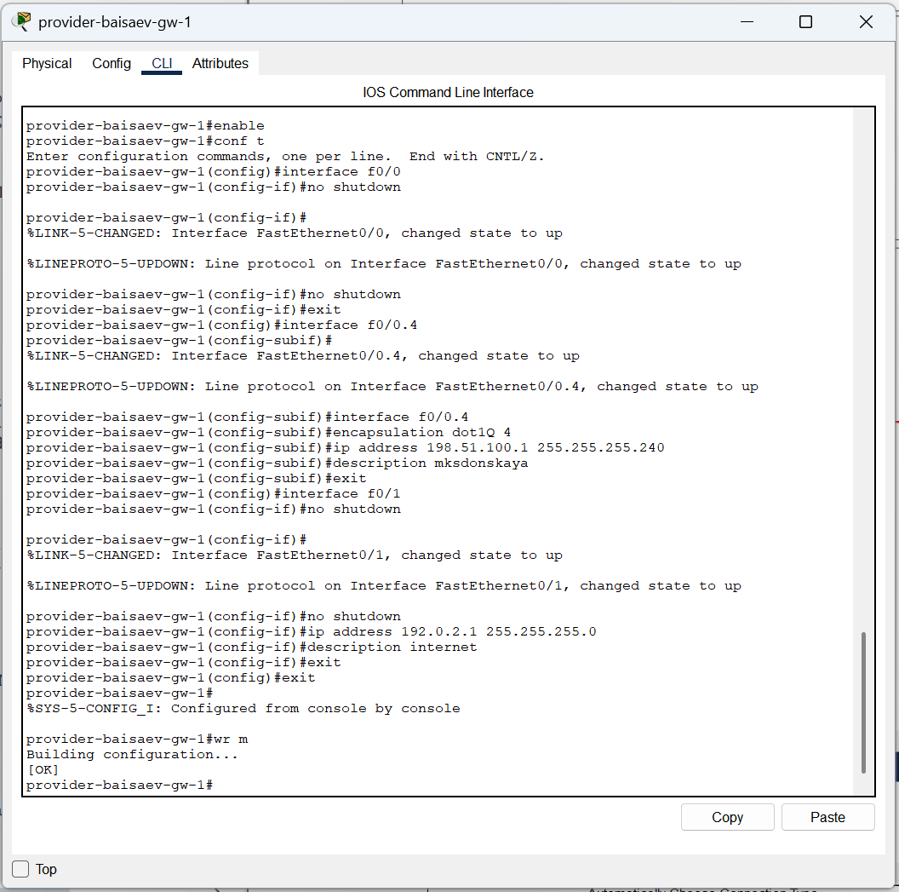
Настройка интерфейсов
Рис. 1.4. Настройка интерфейсов маршрутизатора provider-baisaev-gw-1.

Slide 6
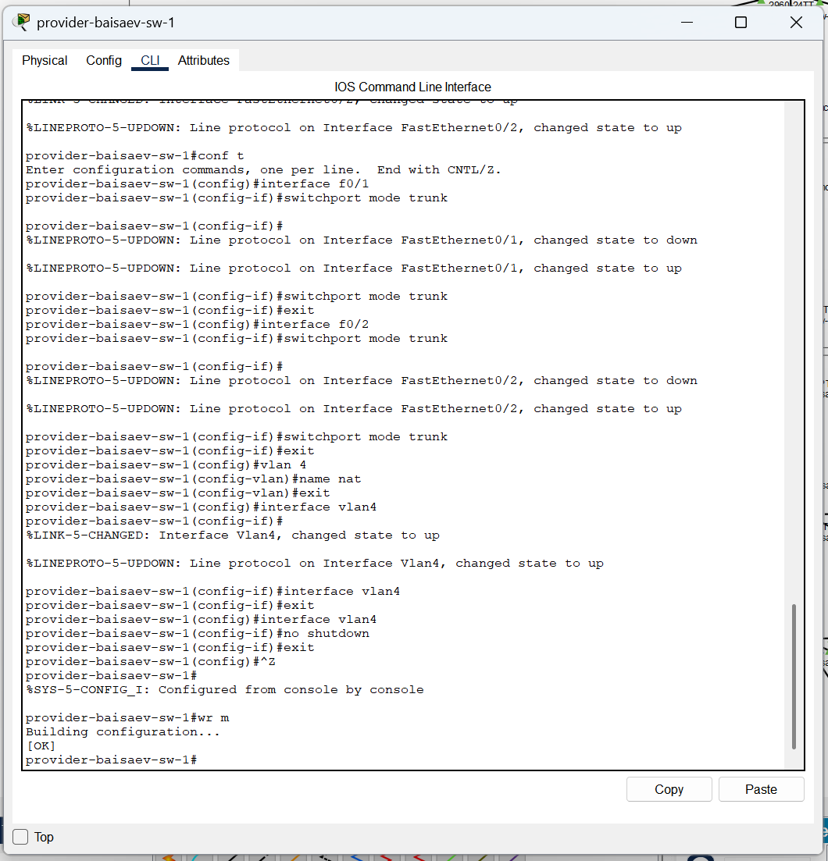
Настройка интерфейсов
Рис. 1.5. Настройка интерфейсов коммутатора provider-baisaev-sw-1.

Slide 7
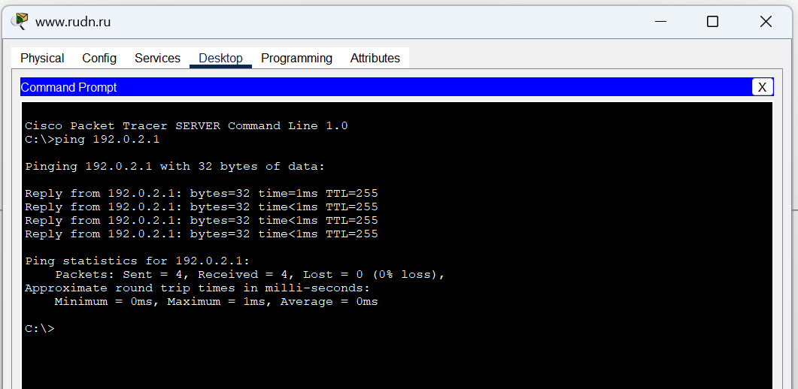
Проверка
Рис. 1.6. Проверка командой ping с сервера www.rudn.ru на роутер провайдера.

Slide 8
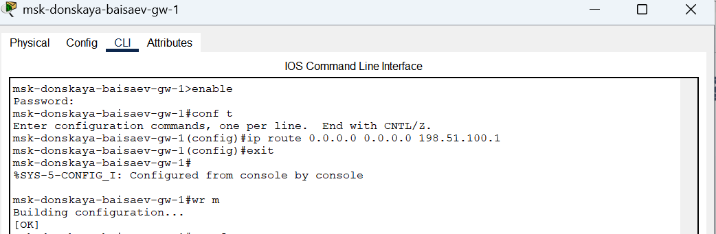
Настройка интерфейсов
Рис. 1.7. Настройка интерфейсов маршрутизатора msk-donskaya-baisaev-gw-1 для доступа к сети провайдера.

Slide 9
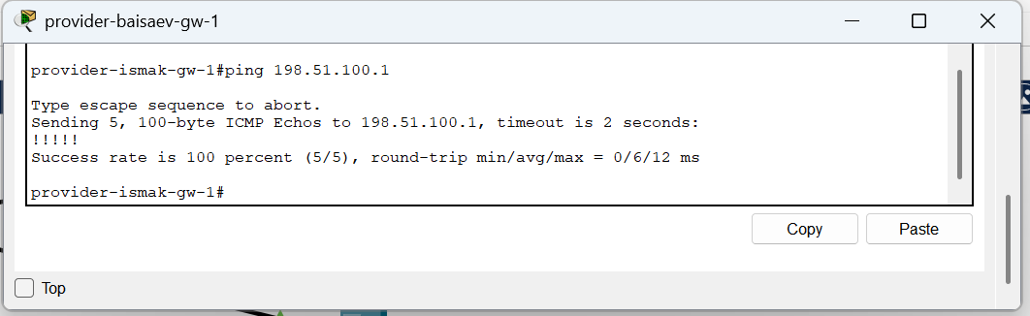
Проверка
Рис. 1.8. Проверка.

Slide 10
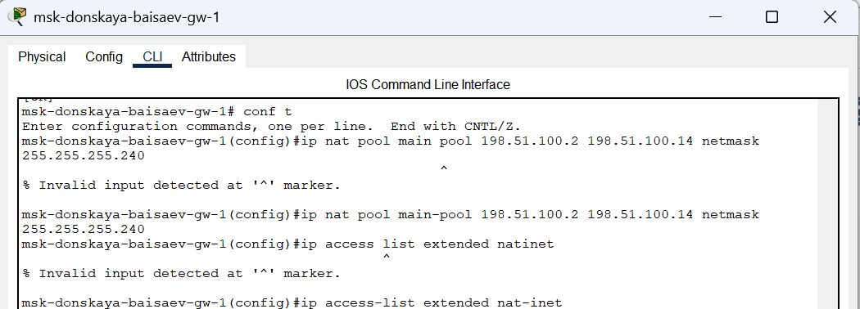
Настройка пула адресов
Рис. 1.9. Настройка пула адресов для NAT.

Slide 11
Настройка списка доступа
Рис. 1.10. Настройка списка доступа для NAT.

Slide 12
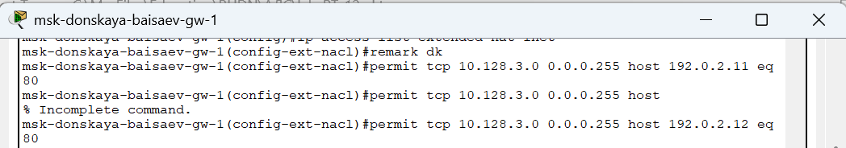
Сеть
Рис. 1.11. Сеть дисплейных классов (имеют доступ только к сайтам, необходимым для учёбы (www.yandex.ru (192.0.2.11), stud.rudn.university (192.0.2.12)).

Slide 13
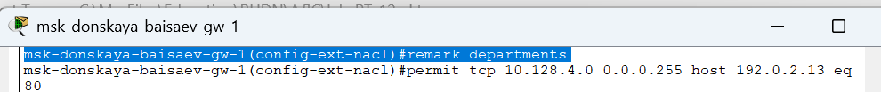
Сеть
Рис. 1.12. Сеть кафедр (работает только с образовательными сайтами (esystem.pfur.ru (192.0.2.13))).

Slide 14
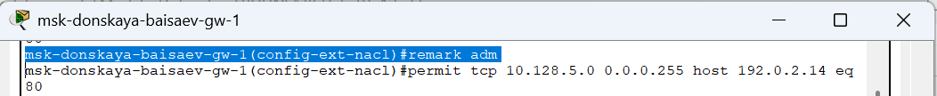
Сеть
Рис. 1.13. Сеть администрации (имеет возможность работать только с сайтом университета (www.rudn.ru (192.0.2.14))).

Slide 15
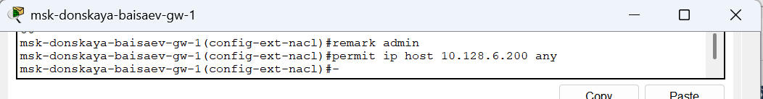
Сеть
Рис. 1.14. Доступ для компьютера администратора (в сети для других пользователей компьютер администратора имеет полный доступ в Интернет. Другие не имеют доступа.).

Slide 16
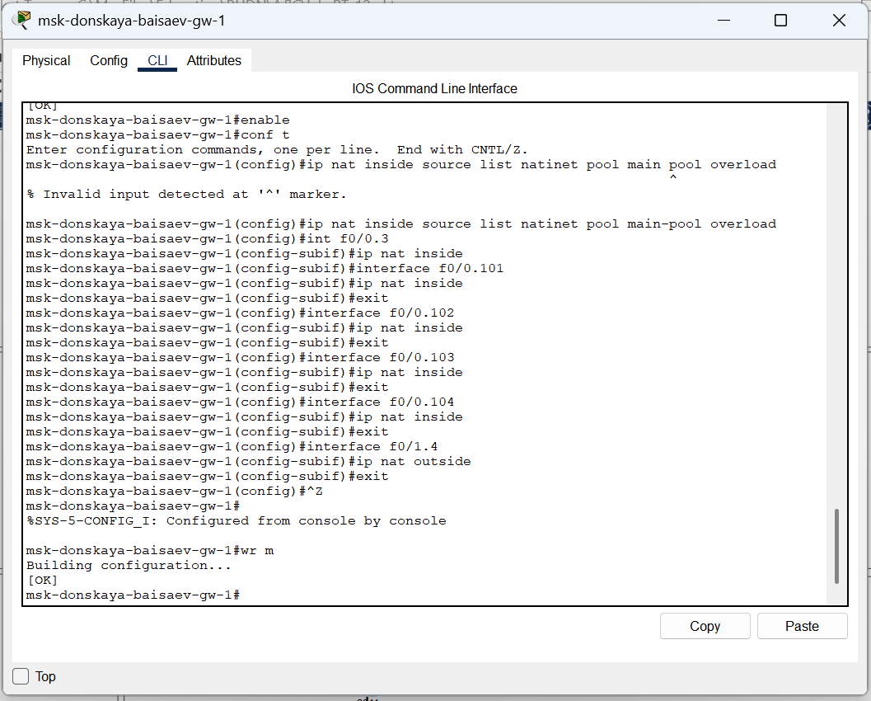
Настройка
Рис. 1.15. Настройка NAT (Port Address Translation и интерфейсов для NAT).

Slide 17
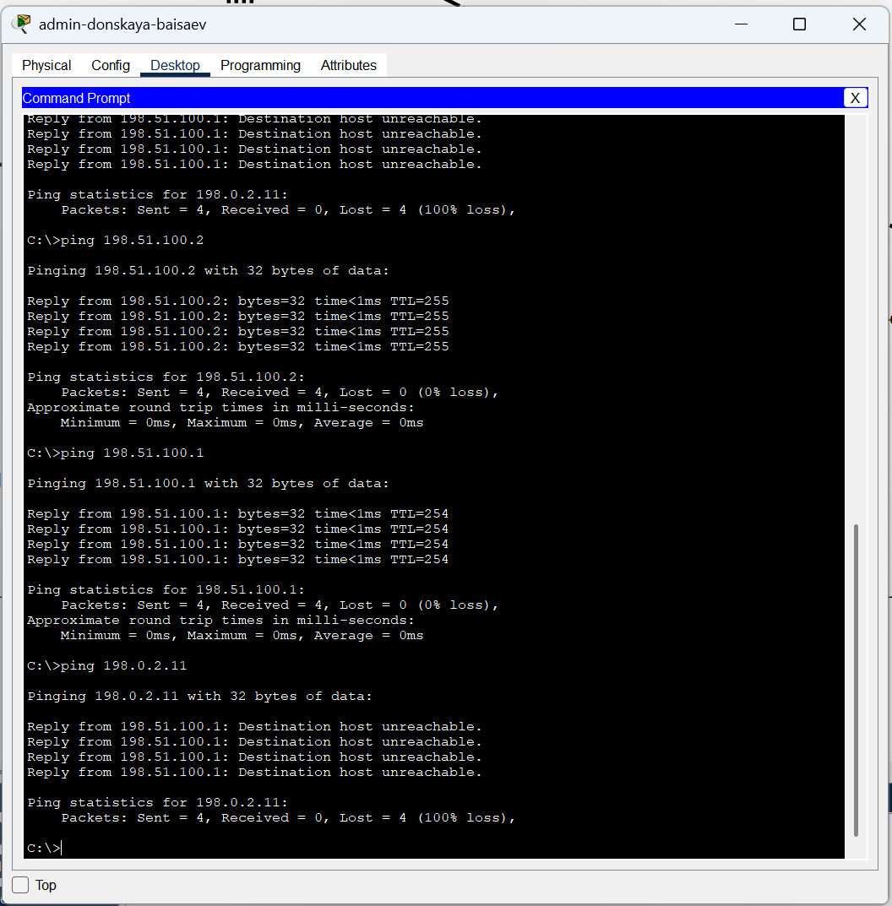
Проверка
Рис. 1.16. Проверка.

Slide 18
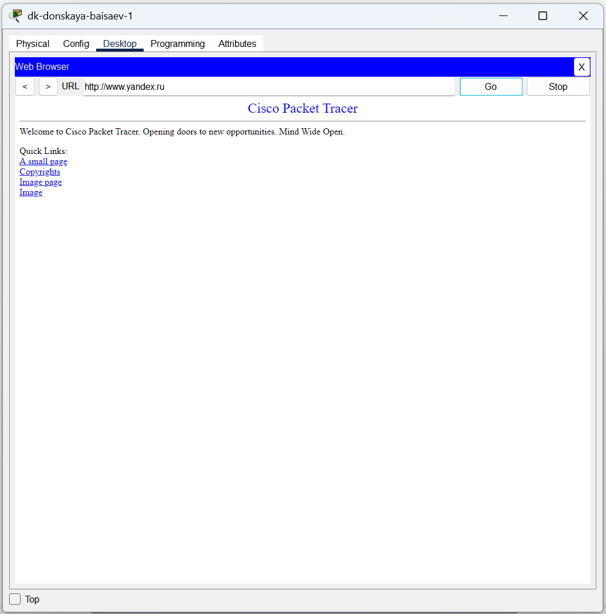
Проверка
Рис. 1.17. Проверка.

Slide 19
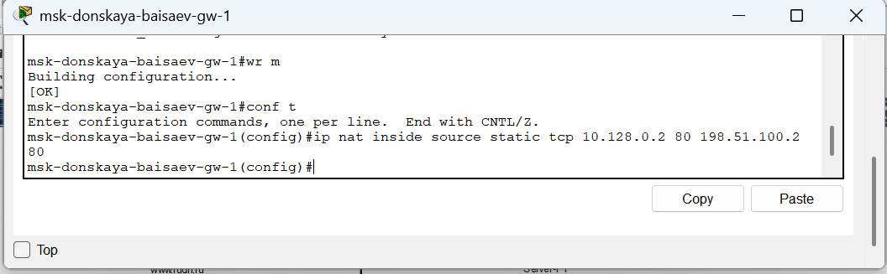
Настройка доступа из Интернета
Рис. 1.18. Настройка доступа из Интернета (WWW-сервер).

Slide 20
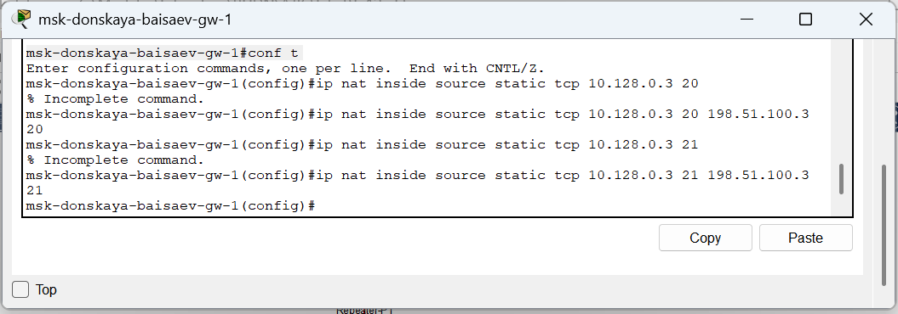
Настройка доступа из Интернета
Рис. 1.19. Настройка доступа из Интернета (файловый сервер).

Slide 21
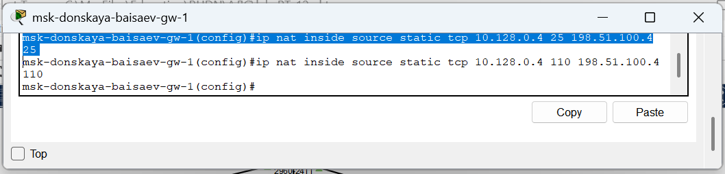
Настройка доступа из Интернета
Рис. 1. 20. Настройка доступа из Интернета (почтовый сервер).

Slide 22
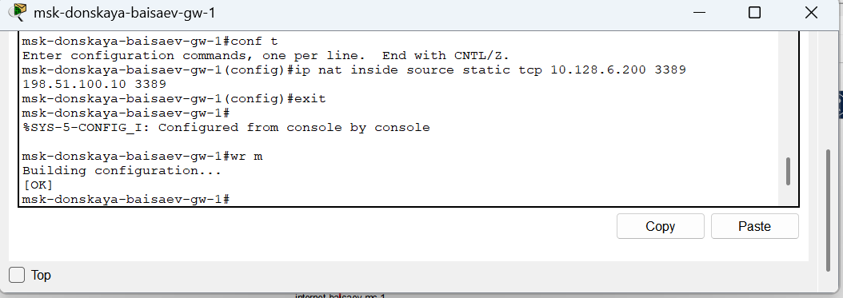
Настройка доступа из Интернета
Рис. 1.21. Настройка доступа из Интернета (доступ по RDP).

Slide 23
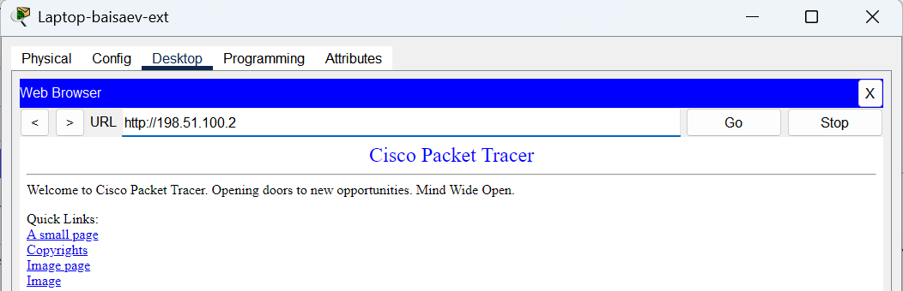
Проверка
Рис. 1.22. Проверка.

Slide 24
Вывод
В ходе выполнения лабораторной работы мы приобрели практические навыки по настройке доступа локальной сети к внешней сети посредством NAT.

Slide 25
Спасибо за внимание!

